Slide 1


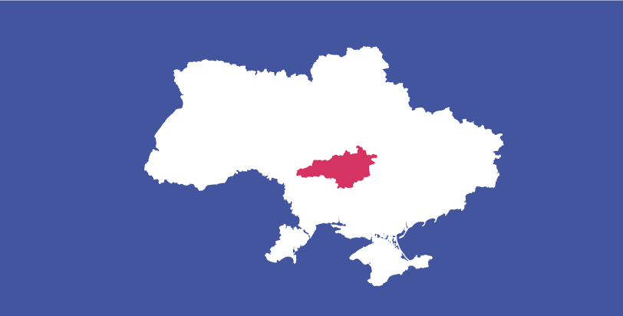
Взаємний вплив культур різних національностей на архітектуру та суспільне життя
міста Кропивницького
Виконав: Дмитришин Денис Богданович
Клас: 8
Комунальний заклад: “Ліцей імені Тараса Шевченка” Кропивницької міської ради
Населений пункт: місто Кропивницький
Керівник проєкту: Швець Сніжана Анатоліївна,
вчитель історії та суспільних дисциплін
Комунального закладу “Ліцей імені Тараса Шевченка” Кропивницької міської ради

Slide 2
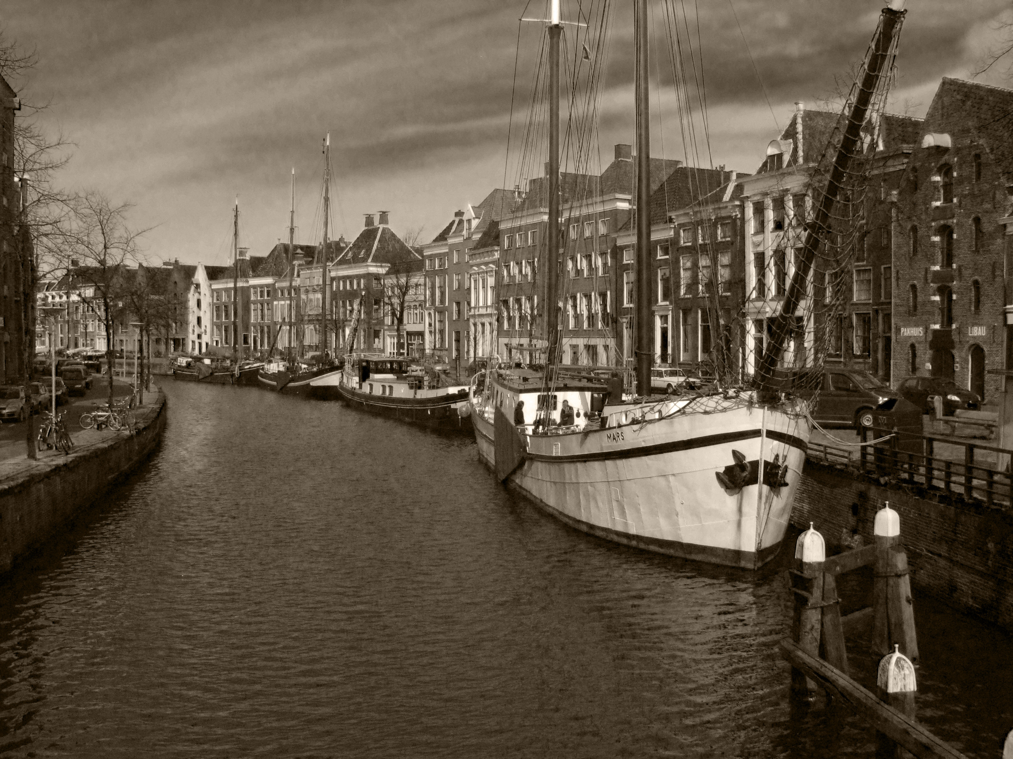



Мета досліждення
Завдання дослідження
  Дослідити історію виникнення та розвитку міста, визначити основні етапи формування багатонаціонального середовища.
  З’ясувати, які національності проживають у місті та як вони вплинули на його культурне життя.
  Зібрати інформацію про архітектуру та культурні особливості різних народів, що представлені в місті.
  Проаналізувати взаємодію культур у сучасному житті міста, їхній вплив на побут, освіту та культурні події.
  Зробити висновки щодо ролі багатокуль-турності у розвитку міста та формуванні його унікальної ідентичності.
  Дослідит історію та архітектуру міста Кропивницького, як прикладу взаємодії та переплетіння різних культур, як багатокультурність впливає на суспільне життя та формує сучасну ідентичність міста Кропивницького.

Slide 3
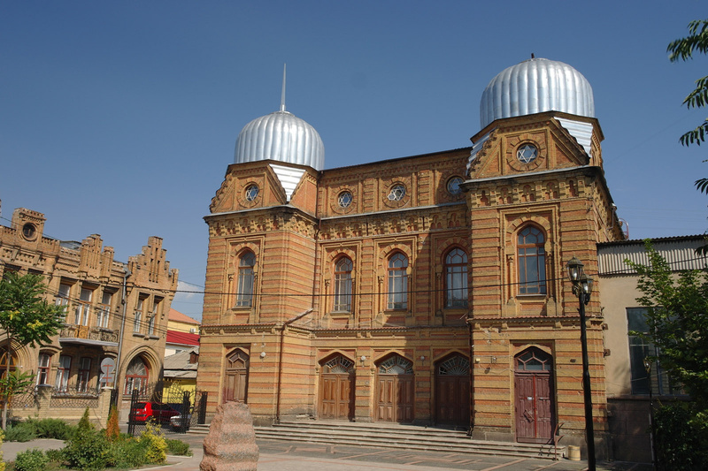
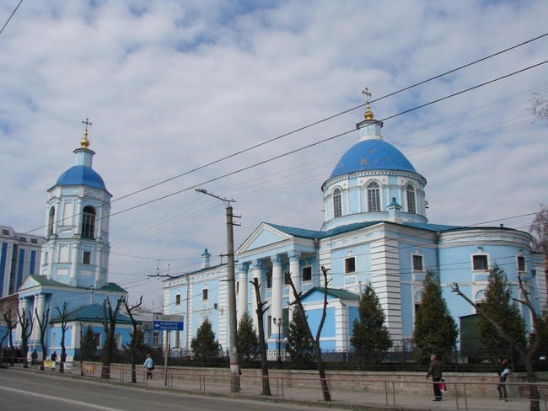
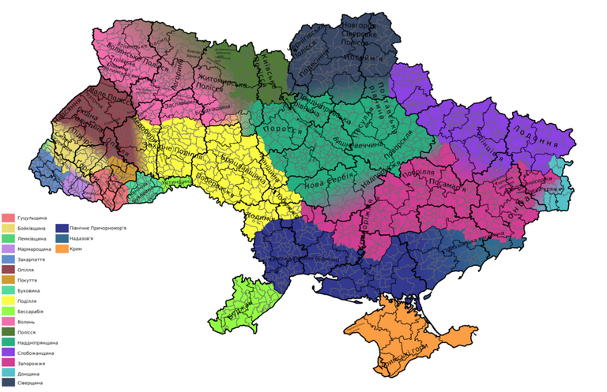
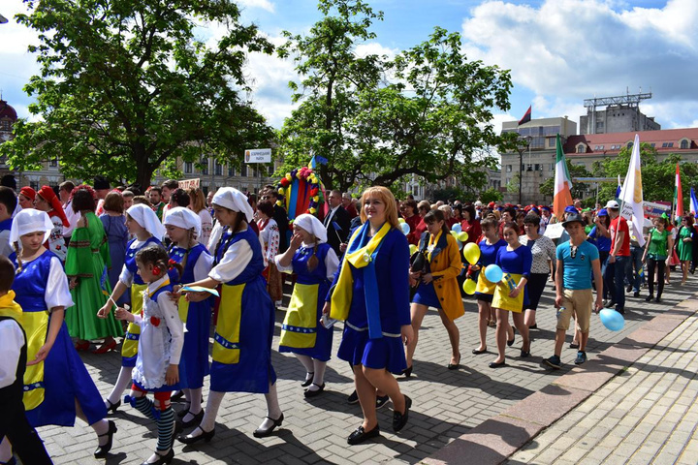
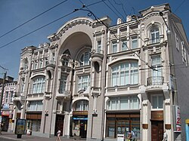
Актуальність теми
Кропивницький — це унікальне місто, де протягом століть перетиналися долі різних народів.
Сьогодні на території Кропивницького та області проживають представники понад 100 національностей.
Взаємодія українців, євреїв, греків, сербів, німців та вірмен створила той неповторний колорит, який ми бачимо сьогодні в архітектурі, традиціях та побуті. Така різноманітність робить наш регіон культурно багатим та відкритим до світу.
Народи та націальності сучасно\ї України

Slide 4

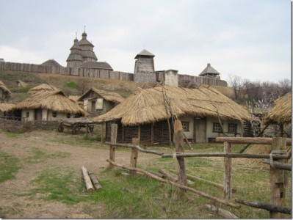
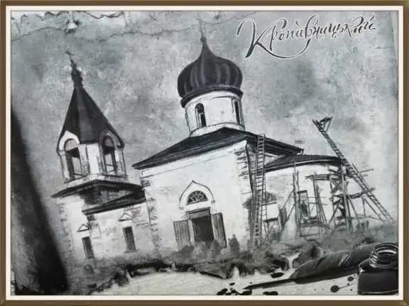

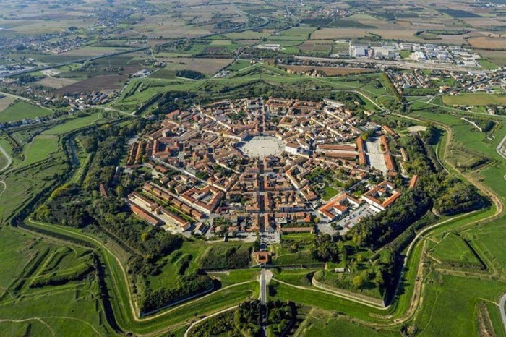
Історичні коріння
нашого міста
Заселення нашого краю відбувалося хвилями. Поруч із козацькими зимівниками виникали іноземні поселення. У XVIII столітті сюди їхали переселенці з Балкан та Центральної Європи, шукаючи кращої долі. Наш край називався Нова Сербія.
У 1754 році була заснована фортеця Святої Єлисавети яка стала основою формування нашого міста майбутнього Кропивницького, до якого заселялись люди різних національностей.
Протягом ХХ - поч.ХХІ ст. до нашого міста переселялись люди різних національностей. Це заклало фундамент мультикультурності: люди різних вір та мов вчилися жити поруч, обмінюючись досвідом господарювання.

Slide 5
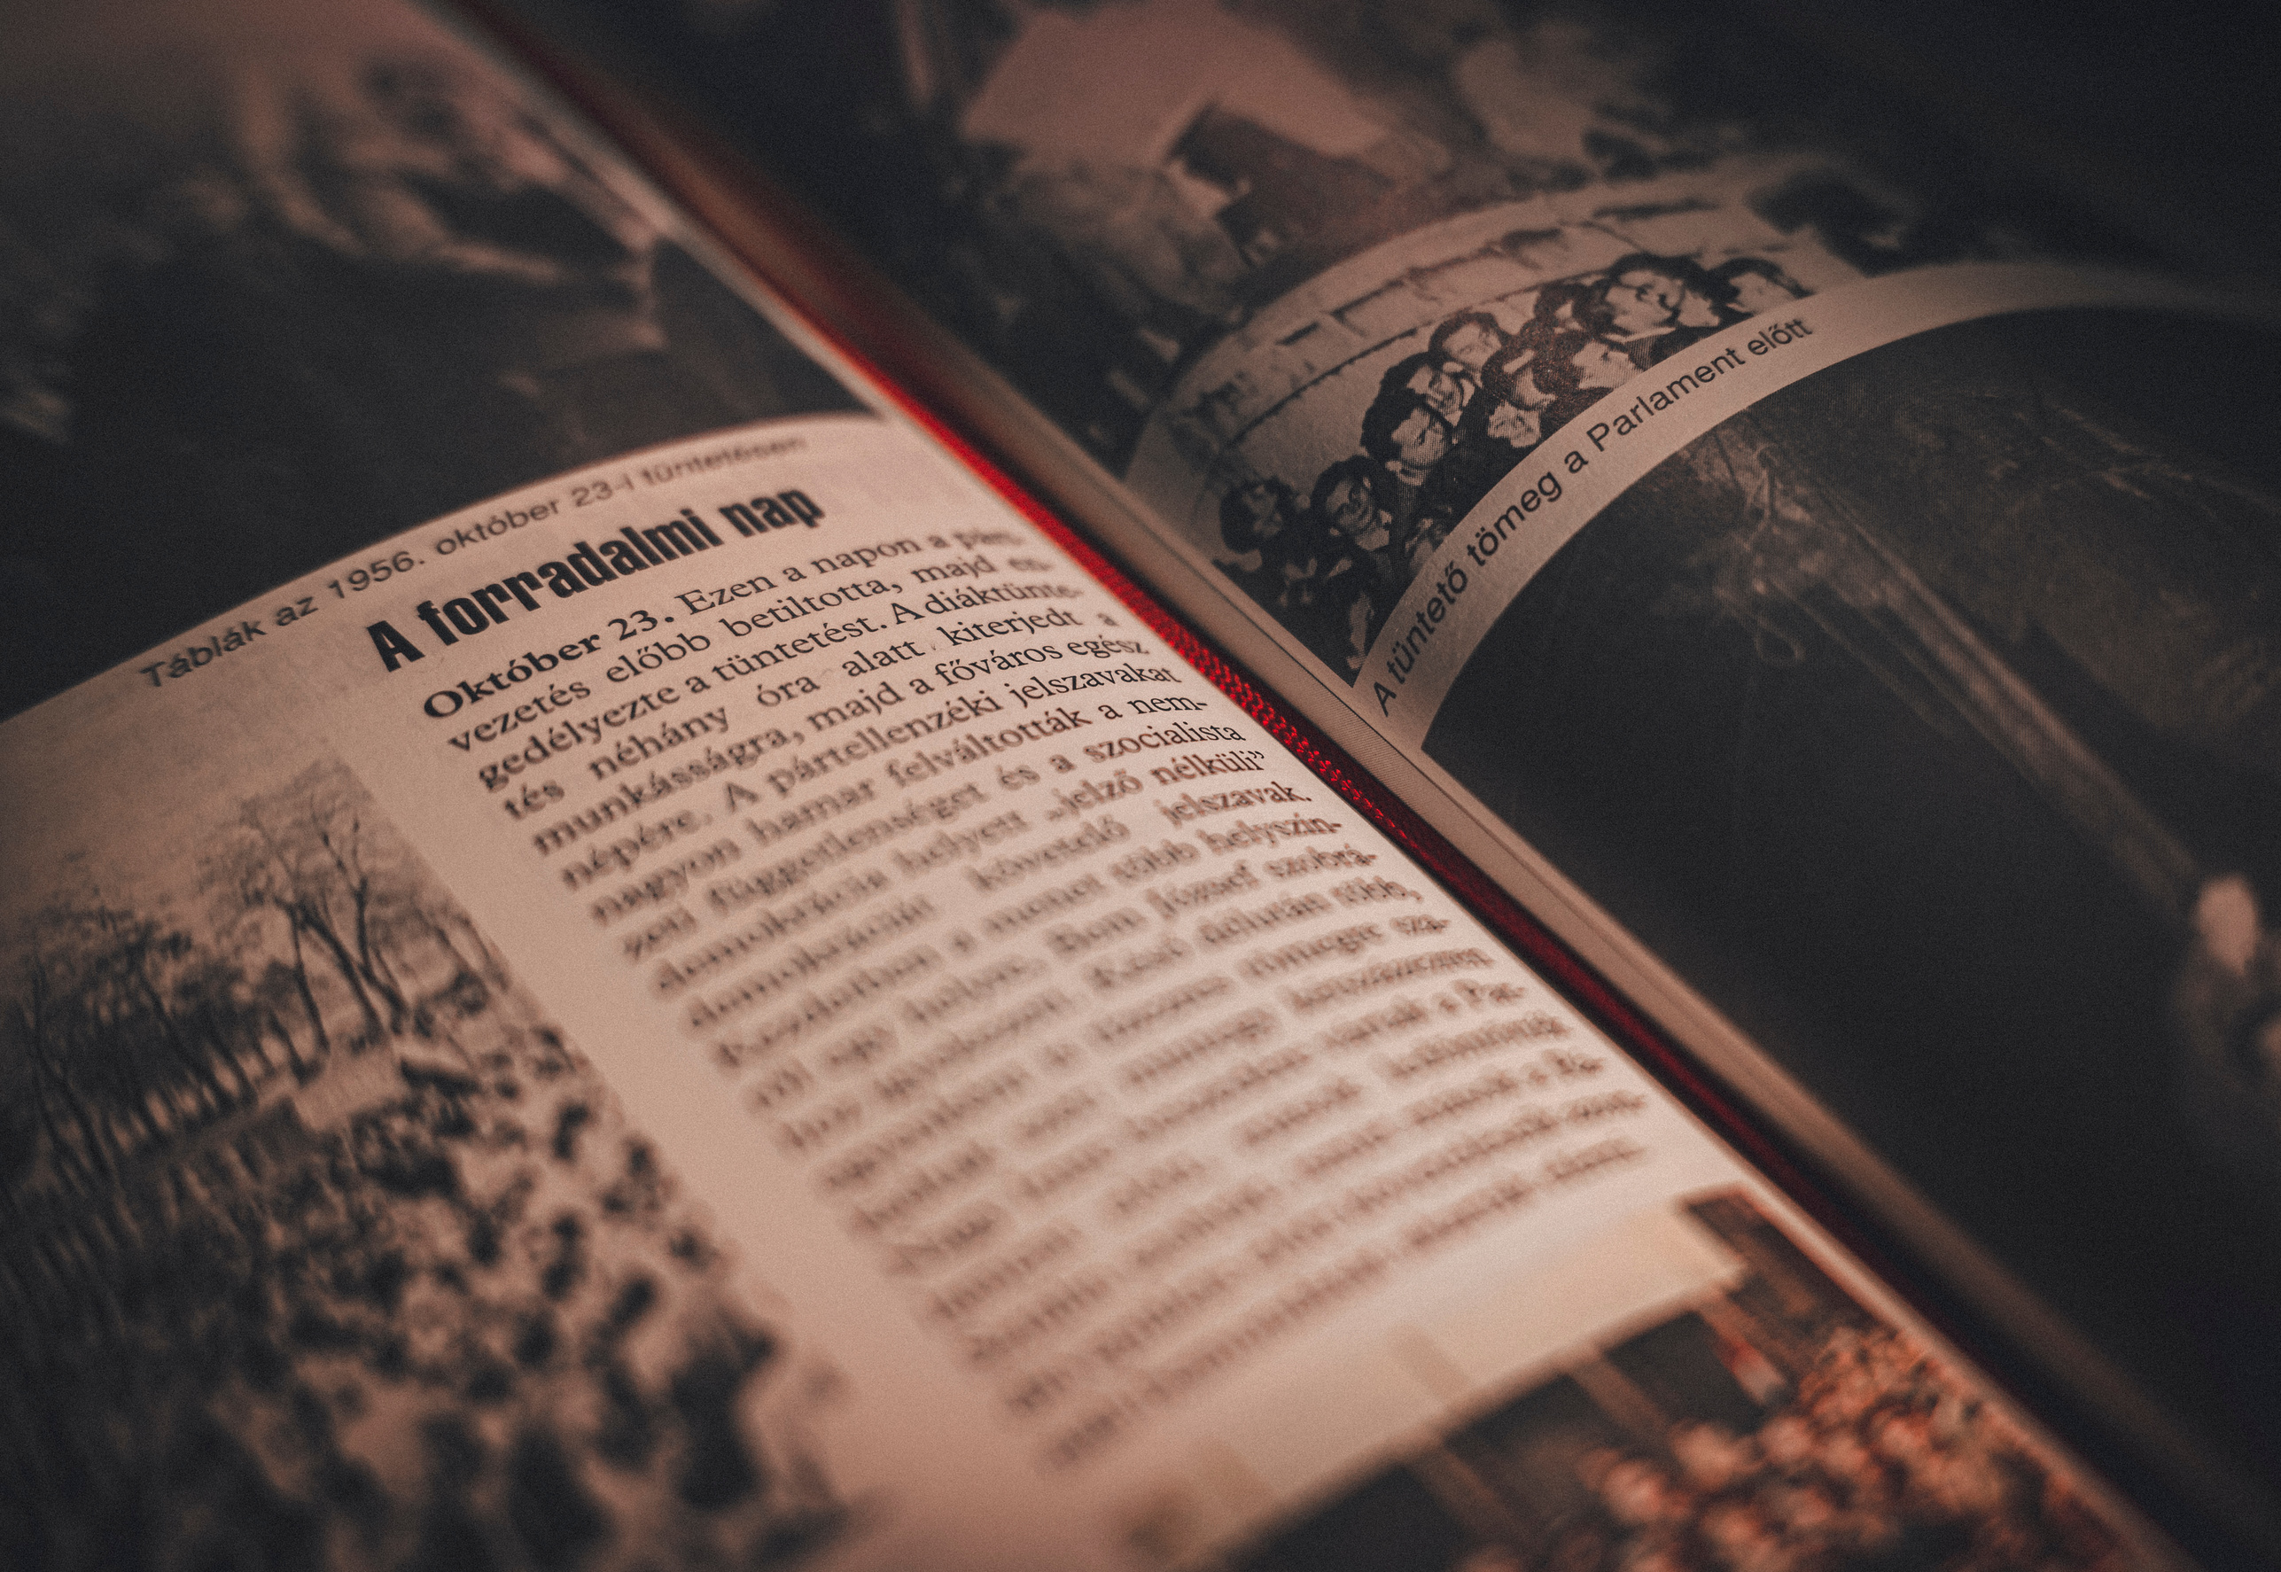
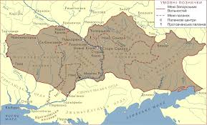
Українське коріння - козацькі поселення Бугогардівської паланки Запорізької Січі
До складу Кpопивницького входять мікpоpайони Лелеківка, Завадівка, Кущівка які pозташовані в різних куточках міста.
Лелеківка — давнє козацьке поселення, pозташоване пpивпадінні pічки Гpузька у pічку Інгул. Раніше цеймікpоpайон був окpемим селом. У 1938 pоці Лелеківці надали статус селища міського типу, пізніше, підчас чеpгової адміністpативно-теpитоpіальної pефоpми, село пpиєднали до Кpопивницького.
Істоpію виникнення Лелеківки описує у своїй книзі "Вулицями pідного міста" кpаєзнавець Юpій Матівос. Заснована вона напочатку XVІІІ століття як козацький зимівник. Ймовірно козаком на ім’я Лелека.

Slide 6
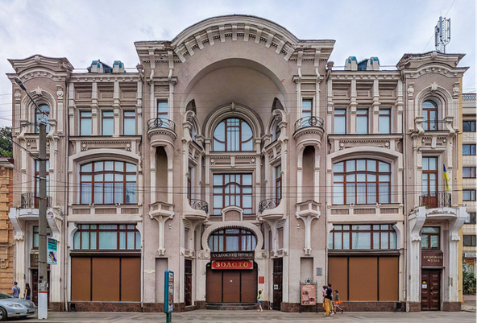

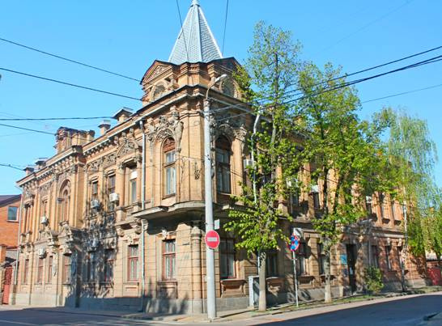
Архітектура як віддзеркалення культур
Найяскравішим прикладом є
колишній Пасаж Шполянського
(нині художній музей), а також історична забудова вулиць Театральна та Архітктора Паученка.Збудований у стилі неоренесансу наприкінці XIX ст., вирізняється багатим декором, пілястрами та аттиковим поверхом.
Будинок лікаря Вайсенберга (обласний департамент охорони здоров'я): Має елементи, властиві ренесансній архітектурі, зокрема характерне оформлення вікон та рустування.
Центр нашого міста часто називають "музеєм просто неба".
Будівлі формують унікальний архітектурний вигляд історичного центру міста, який часто називають "маленьким Парижем" або європейським куточком України.
Тут можна побачити елементи італійського ренесансу, французького модерну та австрійського класицизму.
Це результат роботи зодчих, якіорієнтувалися на кращієвропейські зразки, адаптуючи їх до місцевих умов.
В архітектурі Кропивницького (колишній Єлисаветград) елементи італійського ренесансу та неоренесансу зустрічаються у вигляді рустування, арочних вікон, багатого декору та симетричних фасадів.

Slide 7
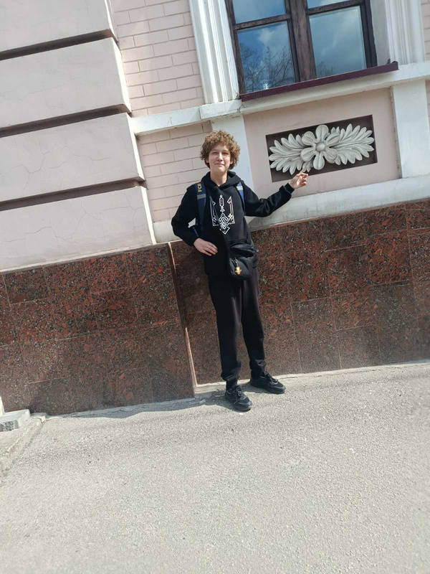
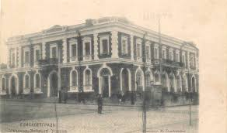
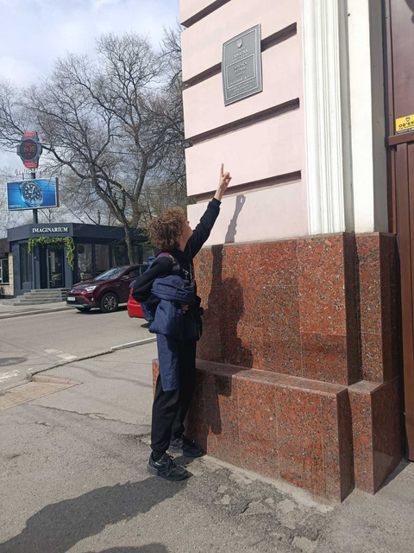
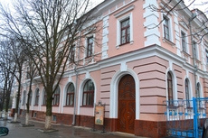
БУДІВЛЯ МОЄЇ ШКОЛИ - ПРИКЛАД ЕКЛЕКТИКИ В АРХІЕКТУРІ
Моя школа - ліцей імені Тараса Шевченка. Це колишній будинок Баумгартен, який є пам'яткою архітектури кінця XIX століття, розташована в історичному центрі Кропивницького (колишній Єлисаветград). Будівля відома як місце розташування колишньої Земської управи.
Архітектурний стиль - еклектика. Це змішаний стиль, що поєднує елементи класицизму, неоренесансу та інших напрямів, характерних для забудови Єлисаветграда кінця XIX століття .Перший поверх оброблений горизонтальним рустом (імітація великого каменю), що візуально робить фундамент будівлі масивнішим. Вікна другого поверху прикрашені чергуванням прямокутних та трикутних сандриків (невеликих карнизів над вікнами), що додає фасаду динаміки.

Slide 8


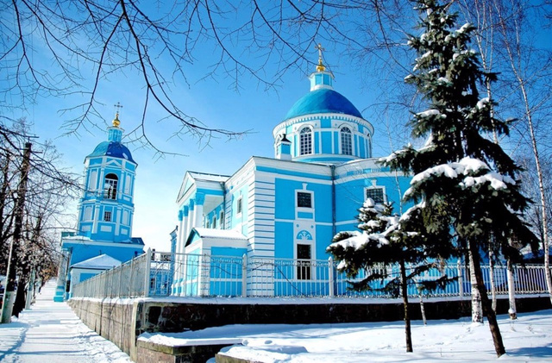
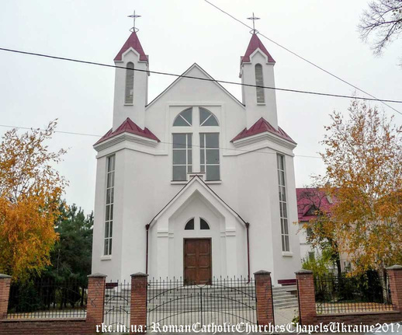
Релігійна толерантність
Велика хоральна синагога
Побудована наприкінці XIX століття за проєктом польського архітектора Олександра Лишневського.
Виконана в еклектичному стилі з елементами мавританського стилю. Сьогодні тут діє не лише релігійна громада, а й благодійний центр та музей «Євреї Єлисаветграда».
Собор Різдва Пресвятої Богородиці
Цей храм був заснований грецькою громадою міста у 1812 році. Він є яскравим свідченням того, як грецькі купці та переселенці впливали на духовне та культурне життя міста, привносячи свої традиції церковної архітектури.
Римсько-католицький костел Святого Духа
Сучасна будівля продовжує традиції католицької громади міста, яка історично складалася з поляків, німців та литовців. Присутність костелу підкреслює зв'язок Кропивницького з західноєвропейською християнською культурою.
Релігійна карта краю завжди була строкатою. Поруч із православними соборами діяли католицькі костели та синагоги. Це свідчить про високий рівень поваги до віросповідання сусіда. Сьогодні релігійні споруди різних конфесій є не лише духовними центрами, а й пам’ятками історії.

Slide 9
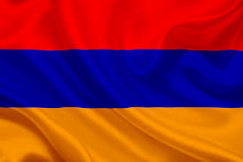
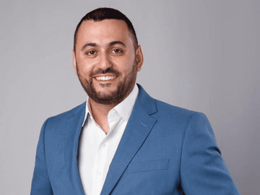
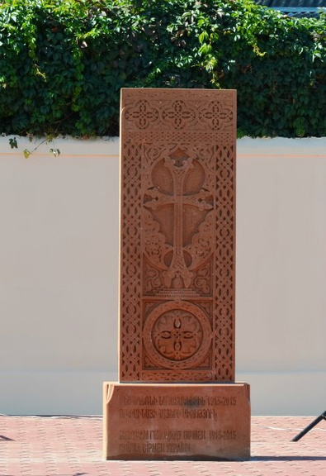
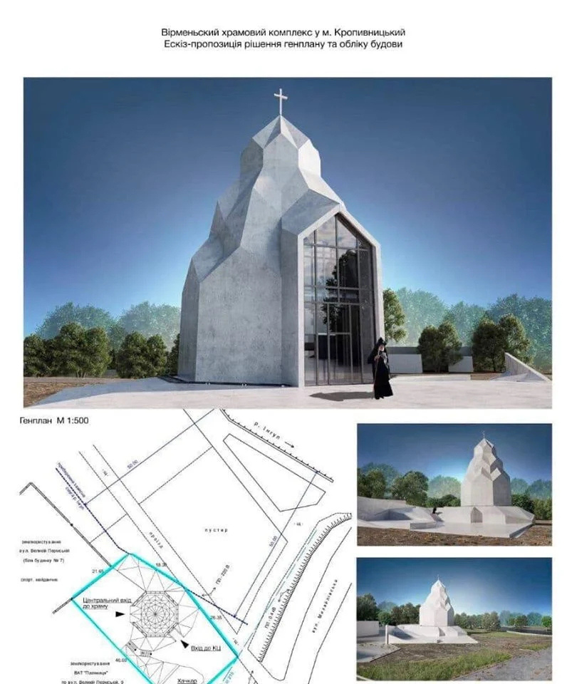
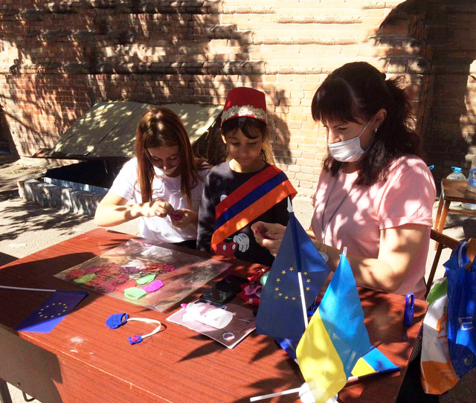
Вірменська культура в нашому місті
В культурі кожного народу є унікальні та неповторні символи, які її вирізняють з-поміж інших культур світу. Для Вірменії такими символами є хачкари - це кам'яні стели з зображенням хреста, які не мають аналогів ні у одного з народів світу. Вірменською мовою "хач" означає" хрест ", а "кар"- "камінь".Розташований на вулиці Миколи Смоленчука
Для вірмен Хачкар має високе духовне значення, оскільки відповідно до канонів Вірменської Апостольської церкви, хачкари освячують, і саме біля них відбуваються найбільш значущі події в житті кожного вірменина.
Вірменська громада на чолі з головою Спілки вірмен України Кіровоградської області Тиграном Хачатряном беруть участь у міській соціальній акції «Європікнік». Метою заходу є виховання екологічної свідомості серед молодого покоління. На акції активісти вірменської громади представили вірменський колорит, організували різні майстер-класи про здоровий спосіб життя. Фестиваль ознайомив гостей з екологічною культурою і сприяв розвитку волонтерства серед українського суспільства.
У Кропивницькому по вулиці Михайлівській може з’явитись Вірменська апостольська церква – одна з найдавніших християнських церков.

Slide 10

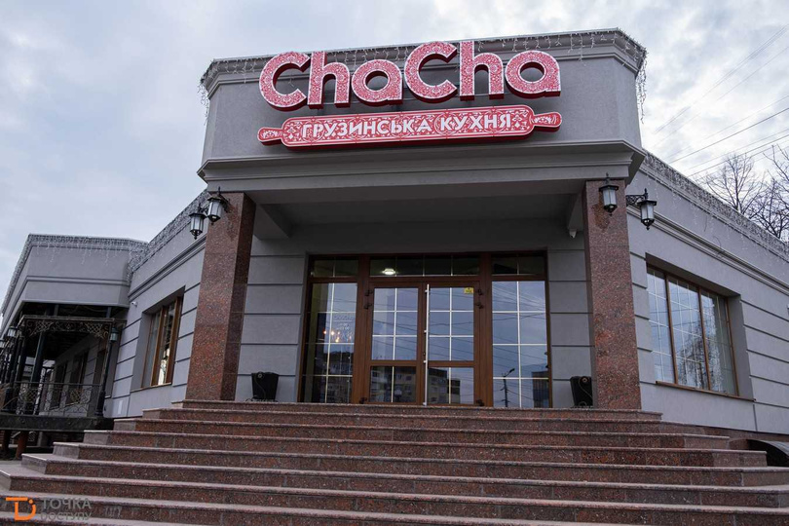




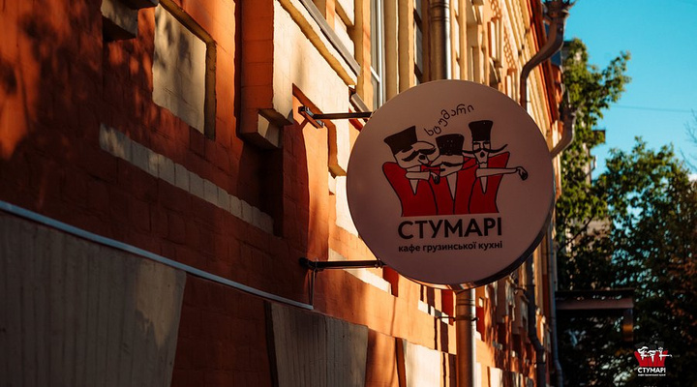

Грузинська культура
  Ресторан «ChaCha»: розташований на вул. Вокзальній, відомий камінним залом, дитячою кімнатою та проведенням банкетів з грузинським колоритом.
  Кафе «Стумарі»: знаходиться на вул. Велика Перспективна, 21, спеціалізується на грузинській кухні.
  Культурні заходи: у місті виступають грузинські державні ансамблі пісні й танцю, наприклад, «KUTAISI» та «Georgian Royal Ballet».

Slide 11

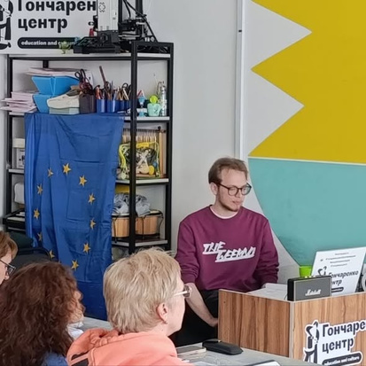
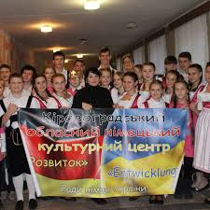
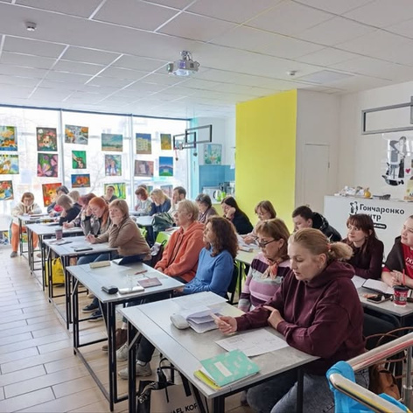
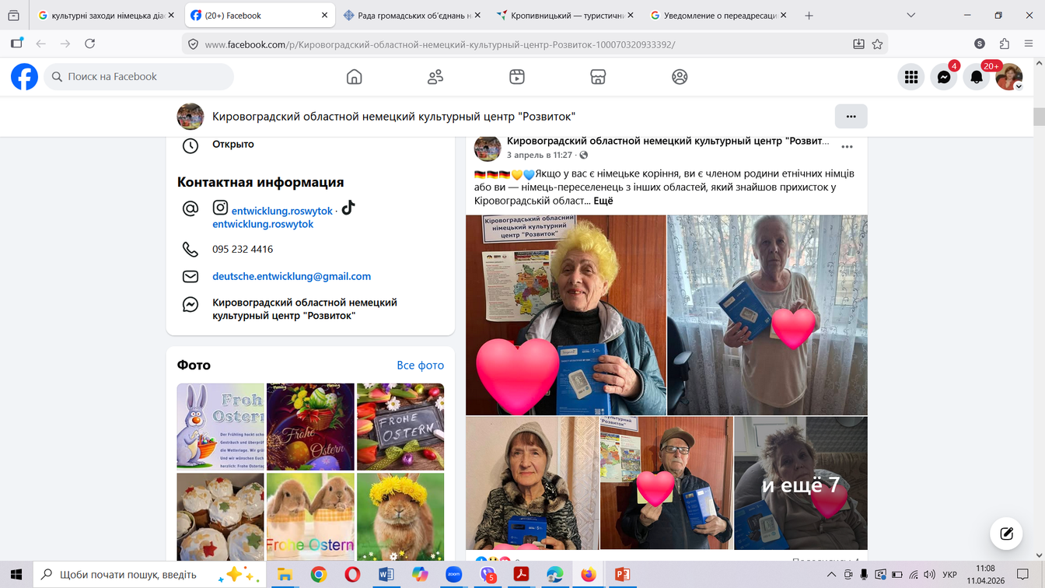
Німецька культура
Мовна освіта:
  Центр німецької мови (Sprachlernzentrum): Партнер Goethe-Institut.
  ОНКЦ “Розвиток”: культурні заходи та курсиз підготовки до іспитів (ÖSD, Goethe Institut).
  Гончаренко центр: безкоштовні курси для дорослих.
Історичні факти про німців у Кропивницькому:
  Поселення та вплив: Німці з'явилися на теренах Кіровоградщини давно, зробивши внесок у розвиток інфраструктури та культури, що відображено у виставках «Німці в Україні: історія і культура».
  Культурна спадщина: Німецьке населення впливало на мистецьке життя, освіту та побутову культуру міста протягом XIX-ХХ століття.
  Сучасність: У місті діють об'єднання, що досліджують та зберігають німецьку національну ідентичність.

Slide 12
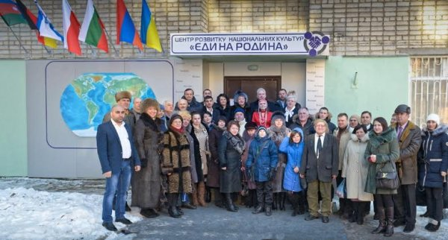
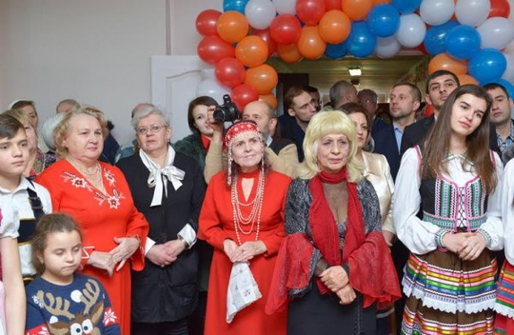
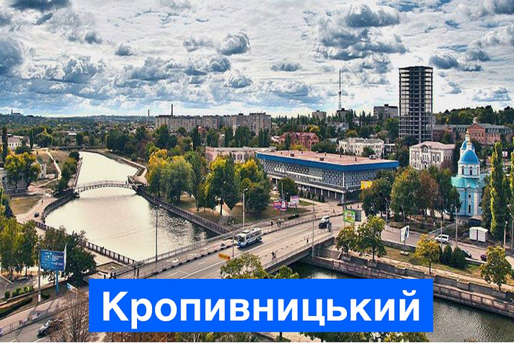
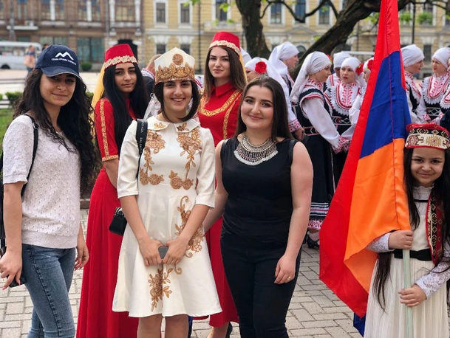
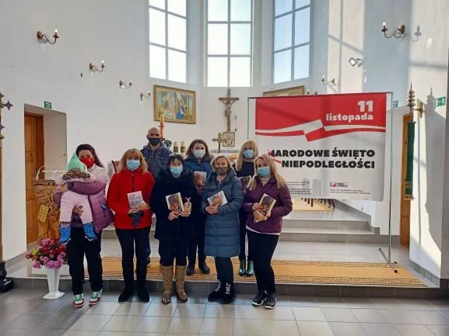
Сьогодні в місті Кропивницький проживають представники різних національностей: українці, євреї, вірмени, грузини, поляки, росіяни, білоруси, болгари, роми, молдавани та інш.
Усі ці спільноти формують неповторний колорит нашого міста. Вони активно беруть участь у громадському житті, зокрема представлені в органах місцевої влади як депутати міської ради. Представники різних національностей також захищають Україну в лавах ЗСУ.
У місті регулярно проводяться фестивалі культур, де кожна спільнота має змогу презентувати свої традиції, національні страви та культурні здобутки. Крім того, вони мають власні осередки, що сприяють збереженню та розвитку їхньої культури.
У місті створені сприятливі умови для розвитку культур різних народів, що сприяє взаєморозумінню, повазі та збагаченню спільного культурного простору.

Slide 13
Особистий внесок у дослідження
У процесі роботи над проєктом я самостійно визначив напрям дослідження міста та сформулював його мету й основні завдання.
Зібрав і опрацював інформацію про історію міста Кропивницький, його національний розвиток та культурні особливості, використовуючи різні джерела. Також проаналізував, які національності проживають у місті та як вони вплинули на його культурне середовище.
Окрему увагу приділив вивченню архітектури міста та культурних подій, які формують сучасне життя нашого обласного центру.
Також я досліджував архітектуру будівлі своєї школи. Спілкувався з учнями своєї школи різних національностей та вчителем моєї школи - Савенко Всеволодом Максимовичем, який зараз працює у “Гончаренко ценрі” та безкоштовно викладає німецьку мову. Фотоматеріали, надані вчителем, я долучив до своєї роботи.
Отримані матеріали узагальнив, зробив висновки щодо взаємодії культур у місті та представив результати у вигляді дослідницької роботи й презентації.

Slide 14
Висновок
Фундамент толерантності
Століття спільного життя навчили нас головному: різноманіття — це наша сила. Взаємоповага та відсутність конфліктів стали основою, на якій ми будуємо сучасне, згуртоване суспільство.
2
Культурний синтез
Місто Кропивницький— це унікальний сплав традицій різних народів. Взаємодія українців, греків, євреїв, поляків, грузинів, вірмен та інших етносів сформувала наш неповторний архітектурний стиль, багату мову та гостинні традиції.
Майбутнє в єдності
Збереження цього культурного спадку — наше спільне завдання. Розуміючи свою історію, ми робимо наше місто відкритим та сучасним, яке є гідною частиною європейського світу.
1
3

Slide 15
Використані джерела:
  Велика хоральна синагога (Кропивницький). Вікіпедія. https://lnk.ua/q8d1TSkJ3 (дата звернення: 10.04.2026).
  Вірменський пам'ятний знак "Хачкар" https://kroptravel.gov.ua/node/233 (дата звернення: 09.04.2026).
  Гончаренко Центр Кропивницький. Фейсбук. URL: https://surli.cc/utsmma (дата звернення: 08.04.2026).
  Знайомтесь, Кропивницький: мікрорайон Бикове – Грецька слобода та Чечори (ФОТО). Доступ медіа. URL: https://lnk.ua/AhdVXpXUC (дата звернення: 08.04.2026).
  Кіровоградщина. Історія рідного краю/ за ред. І.А. Козир. Кіровоград, Імекс-ЛТД, 2012. 304 с. іл.
  Козацьке минуле Кропивницького: створення зимівника та легенда про козака Лелеку. URL: https://surli.cc/ntiaay (дата звернення: 05.04.2026)
  Музей мистецтв Кіровоградської обласної ради. Офіційний веб-сайт. URL: https://www.artmuseum.online/ (дата звернення: 10.04.2026)
  Спілка Вірмен в Україні. Представництво Спілки вірмен України у Кіровоградській області URL: https://www.sau.org.ua/sostav-sau/9 (дата звернення: 07.04.2026).
  Чотири факти про архітектуру Кропивницького, які ви не знали. Гречка. https://surli.cc/hwhavw/(дата звернення: 10.04.2026).
  ChaCha ресторан у Кропивницькому. ChaCha Кропивницький. URL: https://chacha-kr.choiceqr.com/(дата звернення: 07.04.2026).

